Slide 1
Bài
LUYỆN TẬP

Slide 2
Thứ sáu ngày 23 tháng 9 năm 2021
Toán
Luyện tập

Slide 3
KHỞI ĐỘNG
TRÒ CHƠI TRUYỀN ĐIỆN

Slide 4
VÒNG QUAY KÌ DIỆU
Hà Vy
Nhã Uyên
Thanh Thảo
Thanh Trúc
Tuấn Thành
Tường Vy
Khánh Tâm
Thảo Ngọc
Minh Ngọc
Thu An
Khánh Ngân
Quốc An
Hoàng Nam
Đức Anh
Bảo Linh
Tuấn Anh
Nhật Minh
Ngọc Anh
Phương Linh
Phương Anh
Mỹ Linh
Thế Anh
Thanh Lâm
Minh Anh
Tuấn Kiệt
Gia Bảo
Bảo Khanh
Phạm Bảo Anh
Minh Khải
Vũ Bảo Anh
Tuấn Hưng
Minh Châu
Vĩnh Hoàn
Tuệ Châu
Hồng Hạnh
Thùy Chi
Minh Đức
Thùy Dương
Quỳnh Chi
Lâm Chi

Slide 5
LUYỆN TẬP – THỰC HÀNH

Slide 6
1
Chọn kết quả đúng với mỗi phép tính:

Slide 7
2
Tính nhẩm:
9 + 1 + 7 =
9 + 8 =
8 + 2 + 4 =
8 + 6 =
6 + 4 + 5 =
6 + 9 =

Slide 8
3
Tính :
9 + 2 =
2 + 9 =
8 + 4 =
4 + 8 =
7 + 4 =
4 + 7 =
Em hãy nhận xét kết quả của các phép tính trong từng cột.

Slide 9
ĐOÀN TÀU VUI VẺ

Slide 10
Chúng ta sẽ cùng các bạn nhỏ đi du lịch khắp nơi, ngắm nhìn những phong cảnh tuyệt đẹp trên thế giới. Mỗi vùng đất em ghé thăm, hãy trả lời đúng trả lời một câu hỏi nhé!
Sẵn sàng cho chuyến tham quan nào!

Slide 11
14
15
16
9
5
+

Slide 12
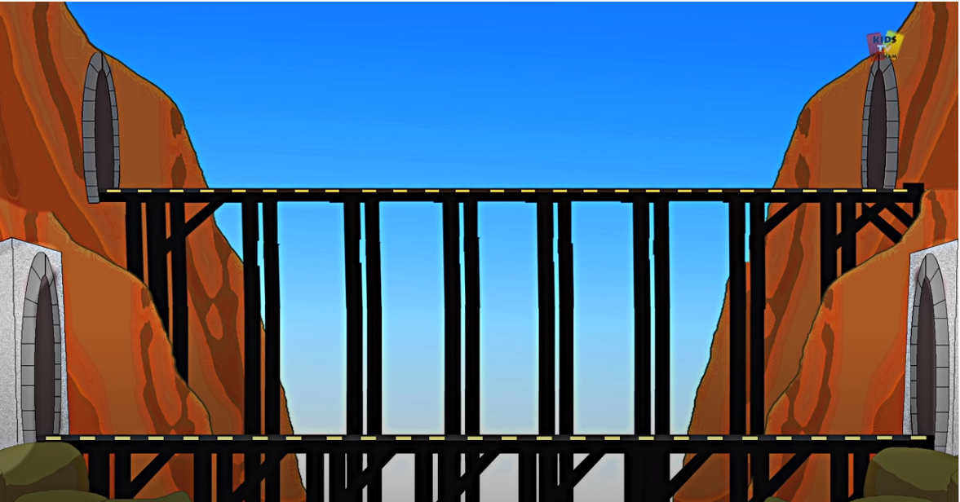
12
13
14
7
6
+

Slide 13
14
15
16
8
8
+

Slide 14
13
14
12
9
4
+

Slide 15
10
11
12
7
4
+

Slide 16
DẶN DÒ

